Slide 1
Выпускники и студенты
-Свердловского горно-металлургического техникума
им. И.И. Ползунова
-Уральского государственного колледжа
им. И.И. Ползунова
чемпионы:
СССР, РФ, ЕВРОПЫ и МИРА

Slide 2
СТОЛЯРОВА НИНА АЛЕКСЕЕВНА, вып. 1954г. Почетный мастер спорта СССР, заслуженный мастер спорта СССР по пулевой стрельбе. Пятикратная чемпионка Мира 1970-1974 годов, серебряный призер чемпионата Мира 1970 года, бронзовый призер чемпионатов Мира 1970, 1974 годов. Восемнадцати кратная чемпионка Европы 1969, 1971-1976 годы, трехкратный серебряный призер чемпионата Европы 1971, 1973, 1975 годы, бронзовый призер чемпионата Европы 1976 год. Двадцатикратная чемпионка Советского Союза 1961, 1964, 1969-1974, 1977 годы. Пятикратная рекордсменка Мира и Европы, двадцатикратная рекордсменка СССР в личном и командных зачетах. Звание «Мастер спорта СССР» присвоено в 1960 году. Звание «Почетный мастер спорта СССР» присвоено в 1965 году.

Slide 3
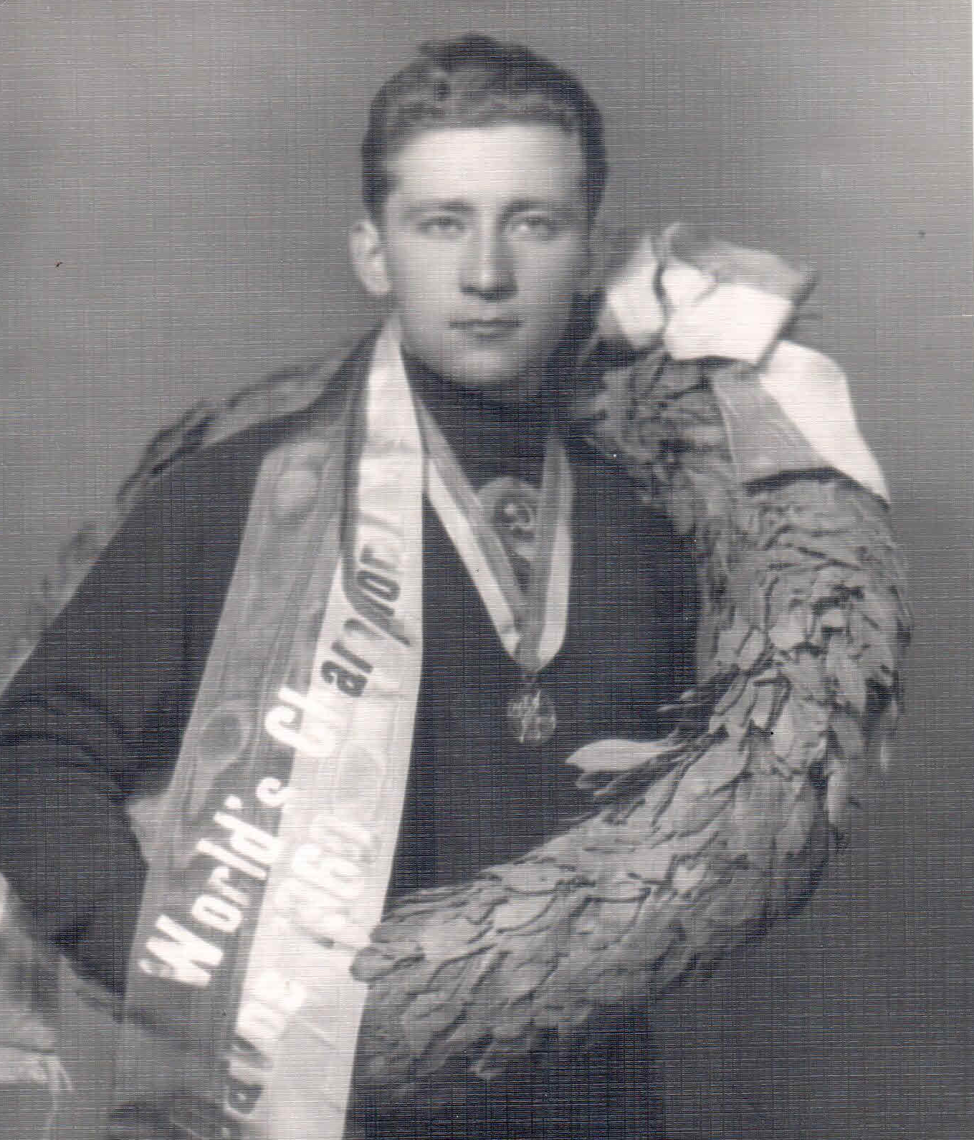
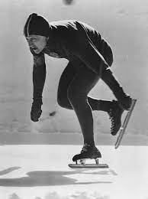
Стенин Борис Андрианович, вып. 1956г., Бронзовый призер Олимпийских игр, чемпион мира и Европы, многократный чемпион СССР, доктор педагогических наук, профессор, лауреат приза Оскара Матисена (1960г.).

Slide 4
Мемориальная доска, посвященная Стенину Б.А., пр. Ленина, д. 48, г. Екатеринбург

Slide 5
Баскетбольная команда СГМТ- чемпионы РСФСР и СССР среди учащихся ССУЗ . 1959г.

Slide 6
Победители зимней спартакиады 1960г. среди учащихся техникумов РСФСР

Slide 7
Сборная мужская команда СГМТ призер Всероссийских и Всесоюзных соревнований ССУзов по баскетболу. 1962г., г. Москва.

Slide 8
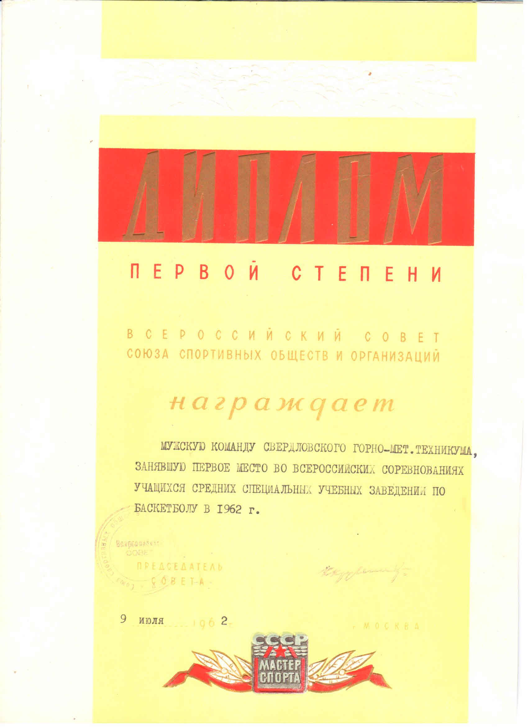
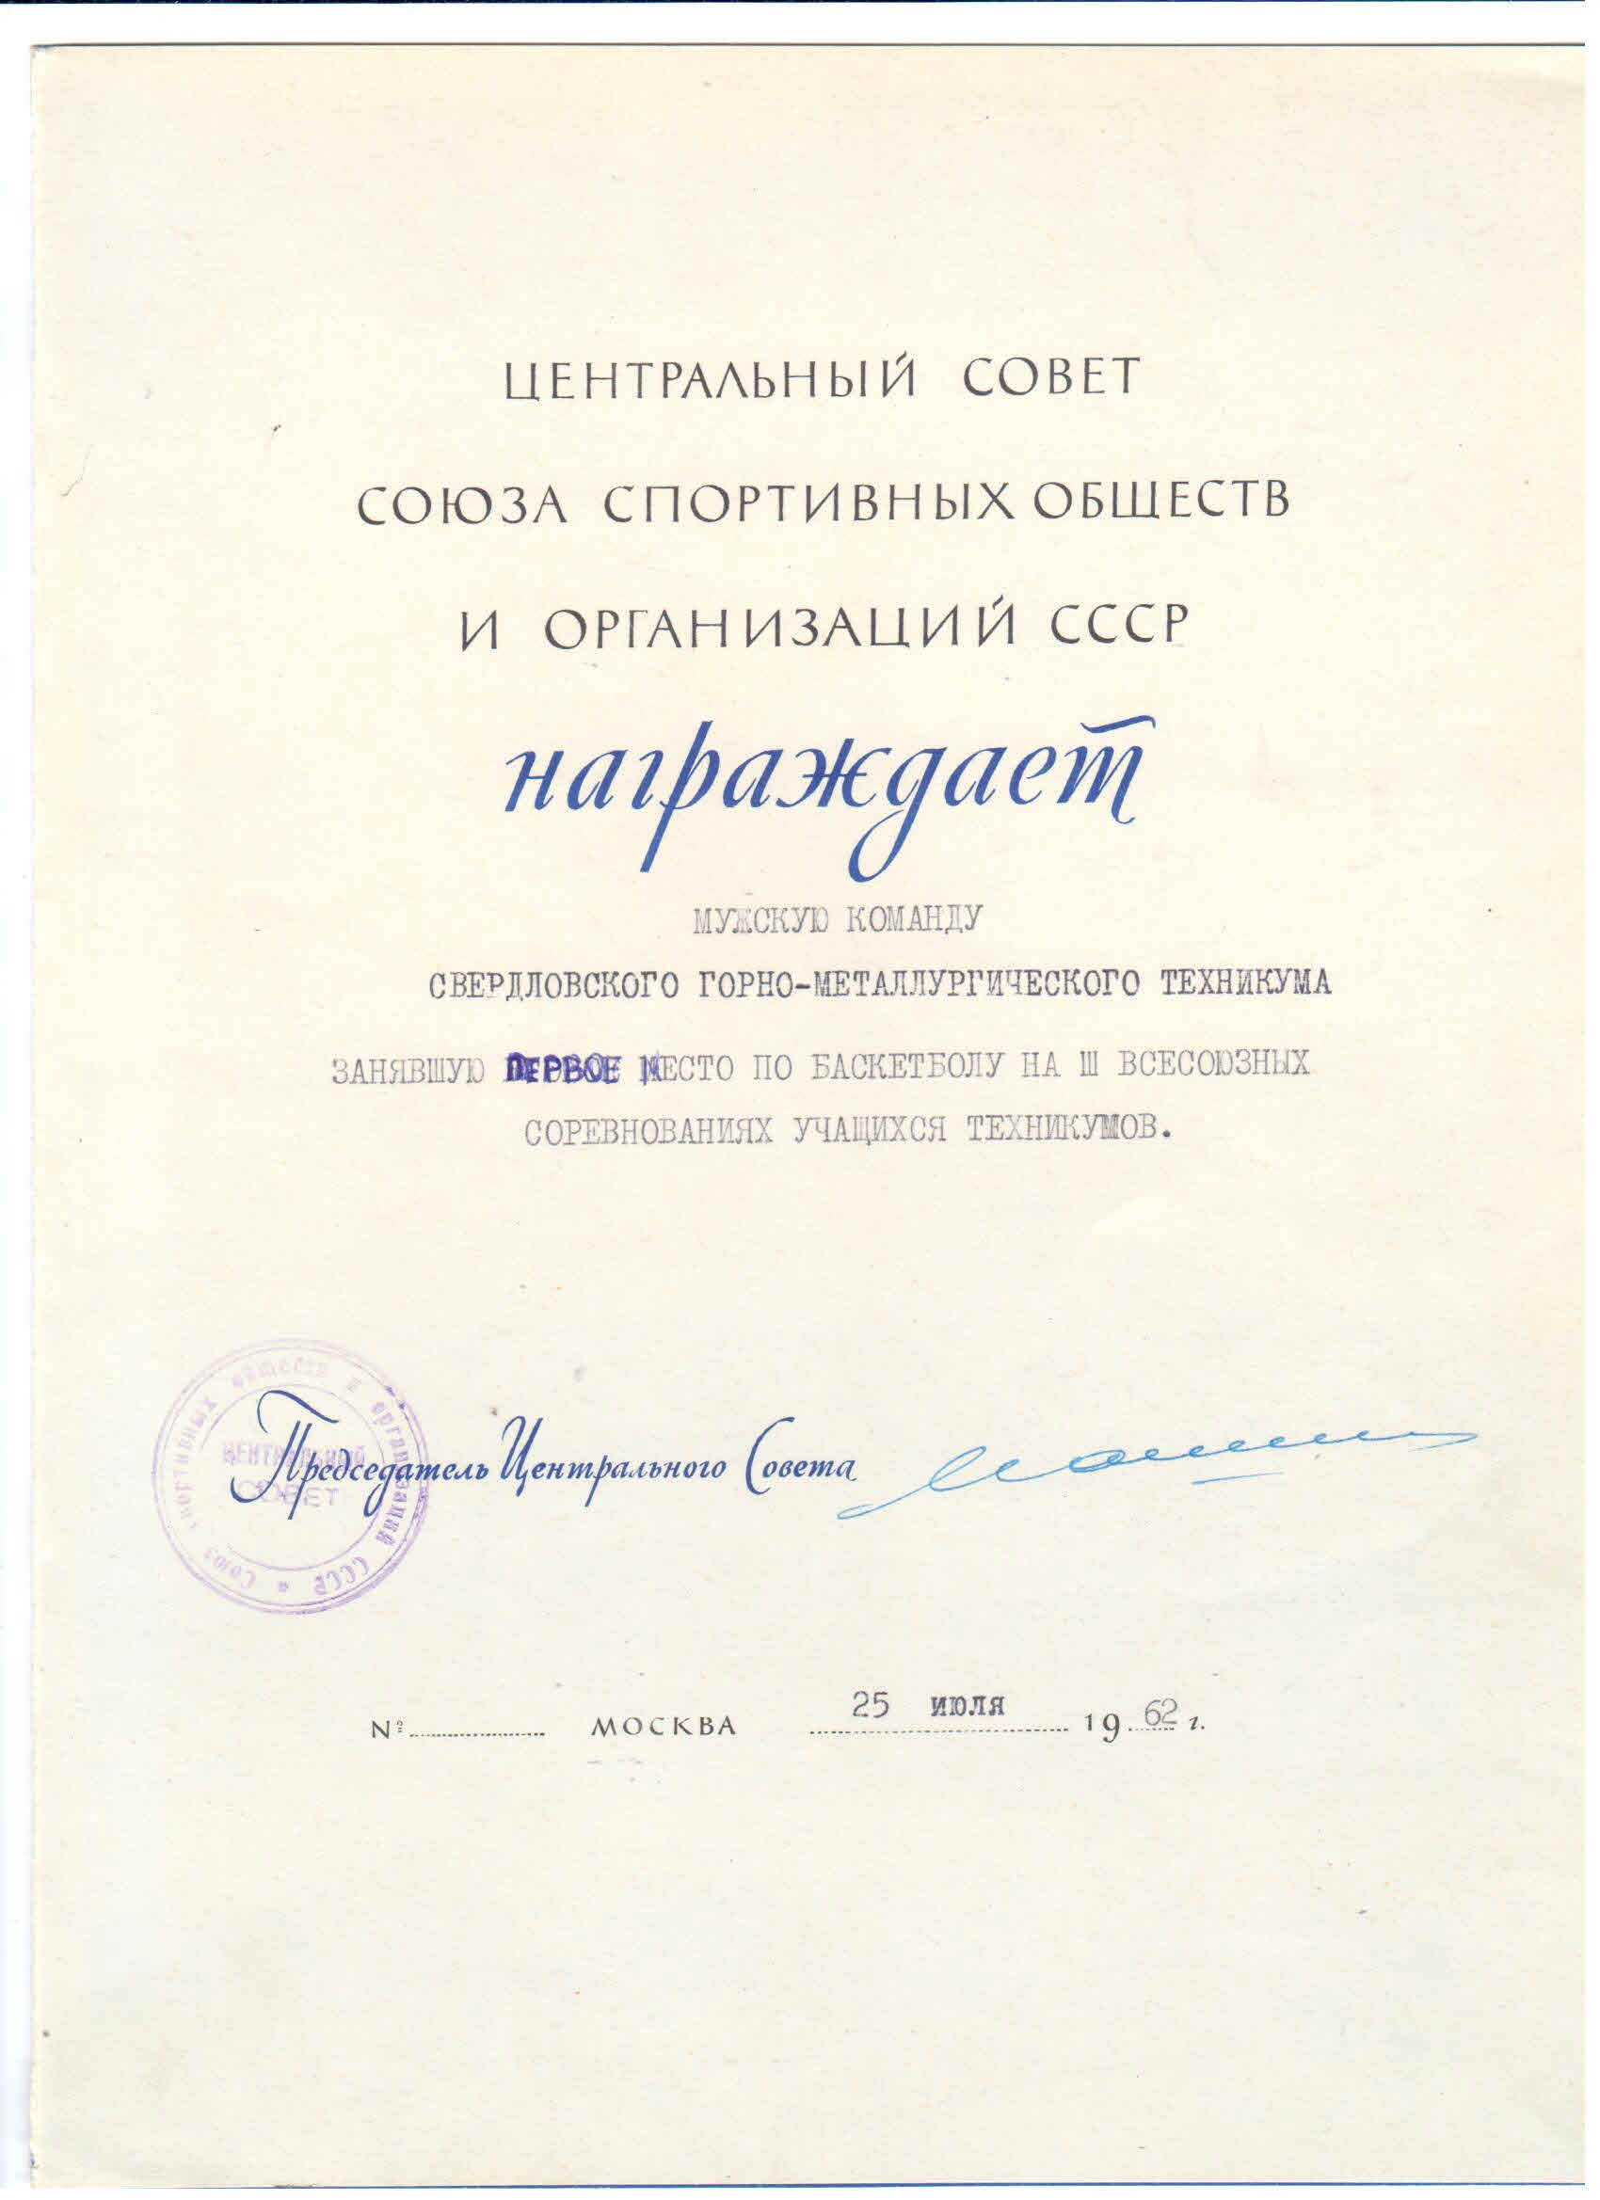

Slide 9
Сборная женская команда СГМТ по баскетболу призер Всероссийских и Всесоюзных соревнований ССУзов по баскетболу. 1962г.

Slide 10
Сборная команда «СГМТ-ТРУД» -чемпионы РСФСР и Советского Союза по волейболу среди учащихся ССУЗ.

Slide 11
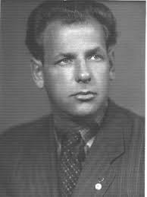
Александр Владимирович Кильчевский, Заслуженный тренер РСФСР-1961г., Заслуженный тренер Украинской ССР-1976г., Заслуженный тренер СССР-1972г,
Из воспоминаний А.В. Кильчевского: С 1960г. начал работать с девушками. Начал с нуля. После побед в городе, области стали играть во 2 группе первенства России, победили иркутянок и стали чемпионами России, ворвавшись в высшую лигу. Пришло время подумать о новом названии команды. До сих пор она называлась « СГМТ-Труд». Новое название команды пришло неожиданно- «Уралочка», но всем понравилось. В составе «Уралочки» выступали выпускницы очной формы обучения Свердловского горно-металлургического техникума им. И.И. Ползунова»: Петрова М.А., Кулешова В.М., Наумова Т.В., Олейник В.С. и Салихова Р.Г.

Slide 12
В первый состав волейбольной команды « СГМТ-ТРУД» (1963) - «Уралочка» ( с 1966) входили студентки очной формы обучения СГМТ им. И.И. Ползунова:
Петрова Маргарита Александровна Вып. 1964г., КИП-ХИМ. | Кулешова Валентина Максимовна, Вып. 1966г., ХИМ.

Slide 13
Наумова Татьяна Васильевна, вып. 1964г., ХИМ. | Олейник Валентина Семеновна, Вып. 1966г., КИП.

Slide 14
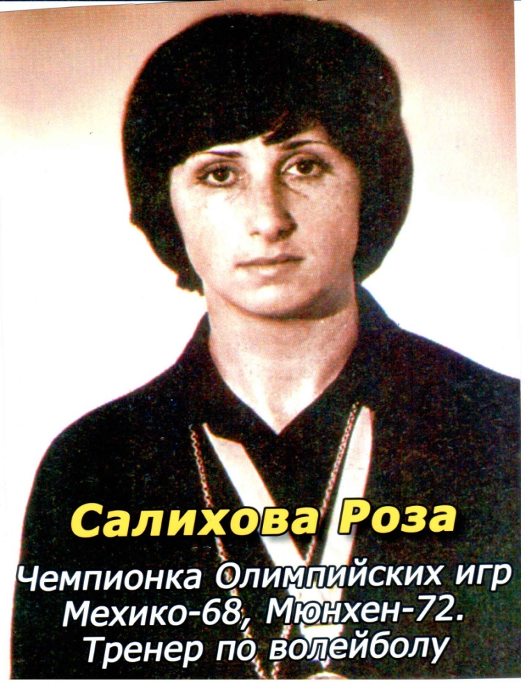
 | -Неоднократный чемпион СССР (1970-1973, 1975 и 1977); -серебряный призер СССР (1974); -бронзовый призер СССР (1976); -бронзовый призер Спартакиады народов СССР ( 1975); -Чемпион Европы-1967 и 1971г; -Обладатель Кубка Европейских чемпионов ( 1970-1973, 1974-1976г); -Чемпион Мира (1970), -серебряный призер Мира (1974г.); -обладатель Кубка Мира ( 1973г.)
Салихова Роза Галямовна, м.с.м.к., з.м.с. СССР, | «СГМТ-ТРУД» тренер Кильчевский А.В. С 1963, а 1969 –тренер Карполь Н.В.

Slide 15
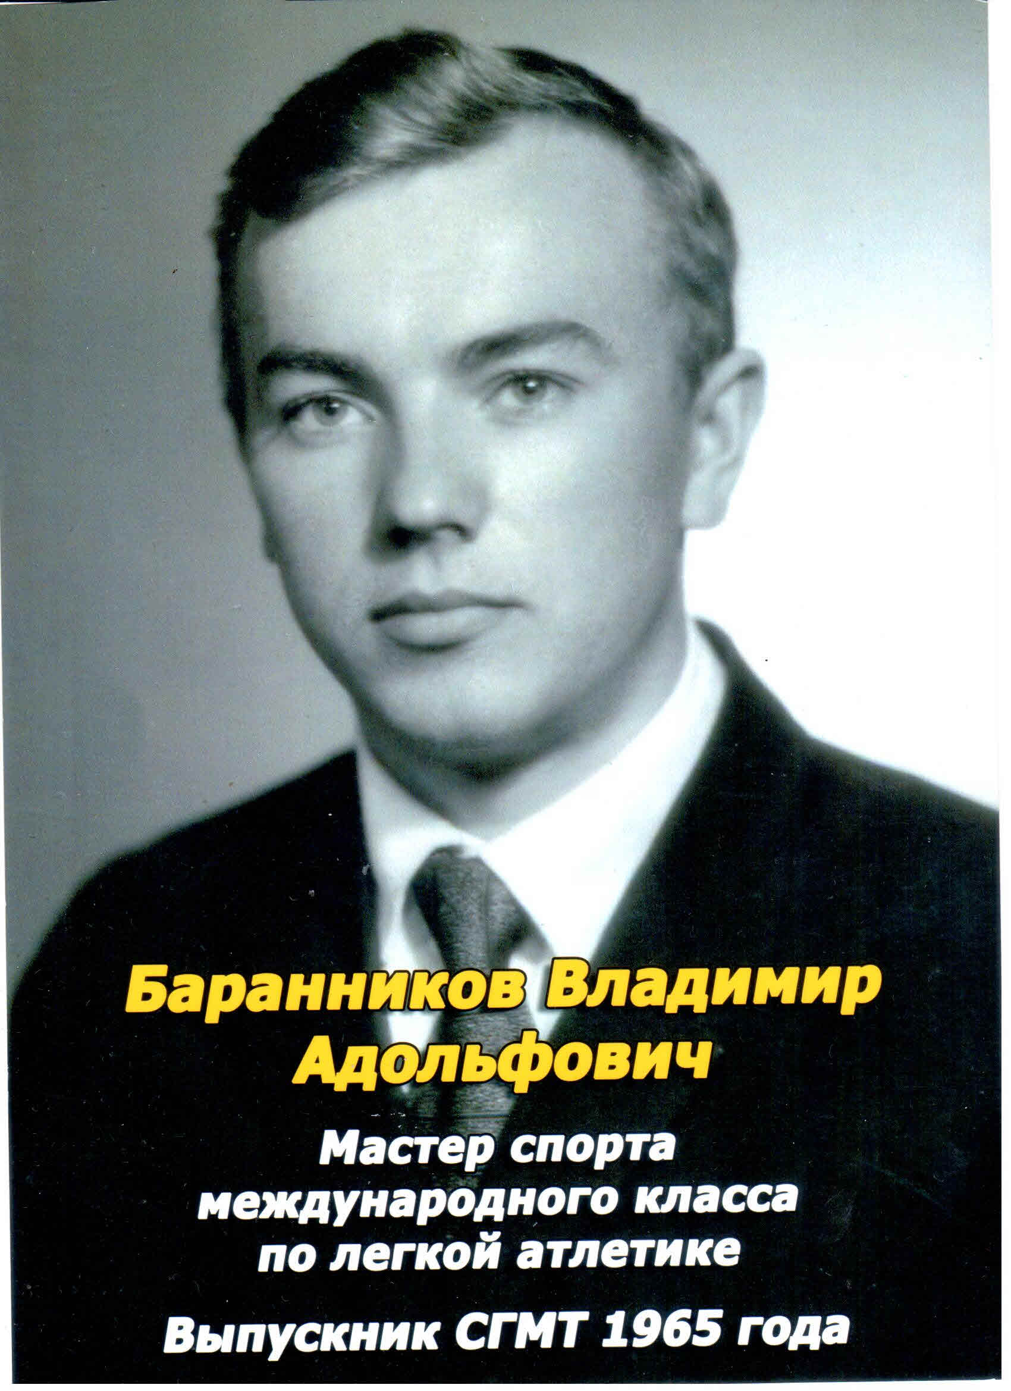
Баранников
Владимир Адольфович, вып. 1965г – КИП, спортивный судья всероссийской категории

Slide 16
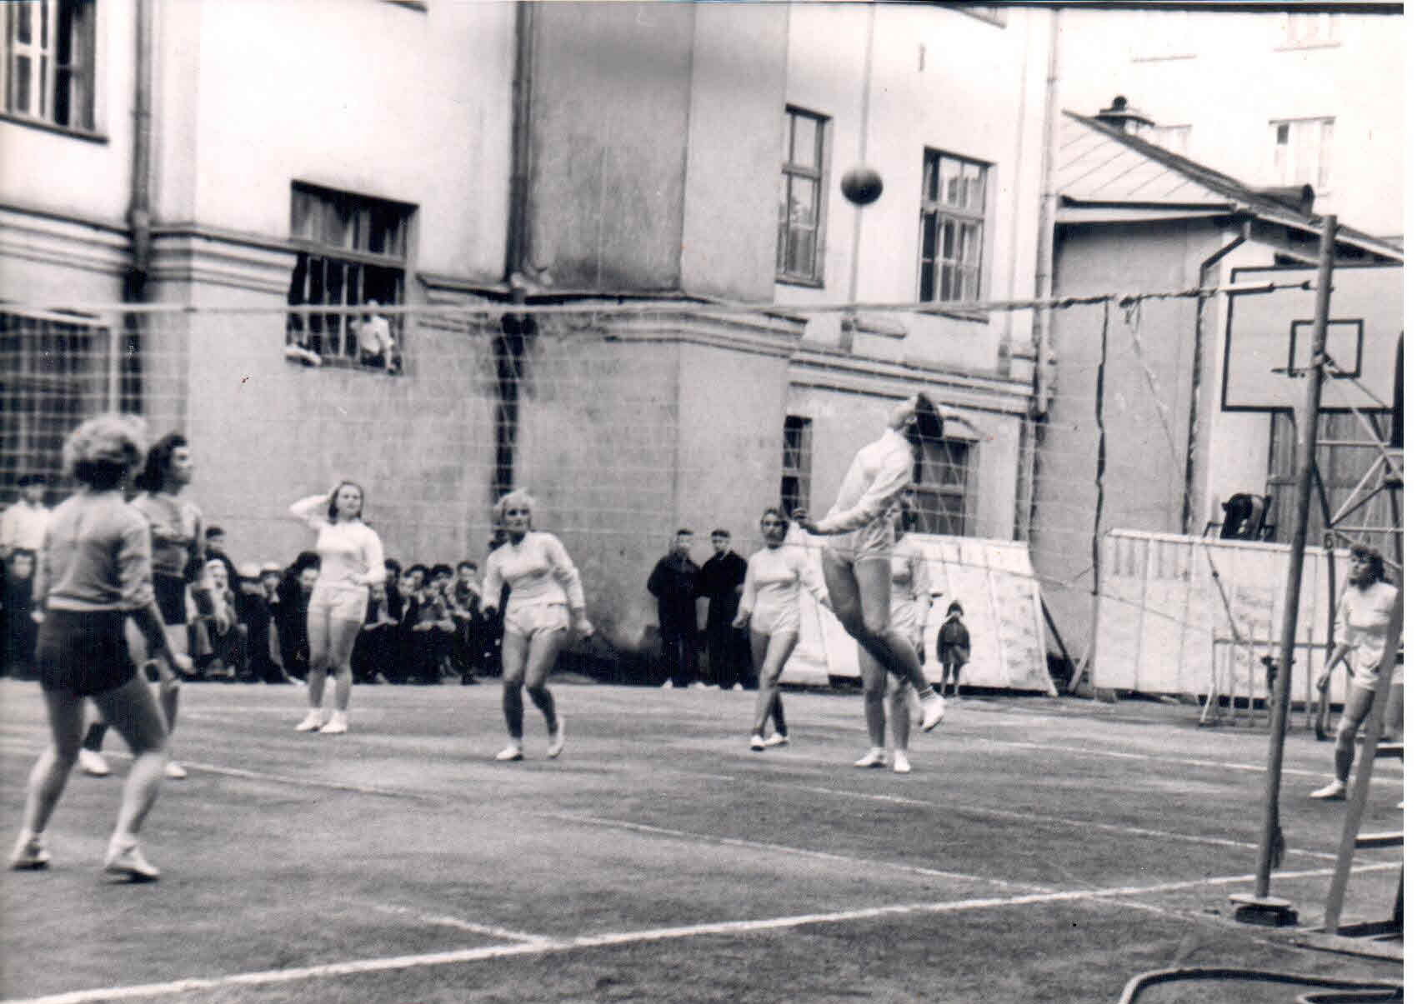

Slide 17
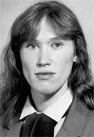
Минеева (Сыроватская) Ольга Павловна, вып. 1971г., группа –ПЛ-3 курс 1980г. Олимпийская чемпионка в эстафете 4х400м.; 1980г. Серебряный призер Олимпийских игр на 800 м.; 1982г. Чемпионка Европы, 800 метров ; 1982г. Бронзовый призер чемпионата Европы , 4х400м; Чемпионка СССР (1979г. 4х400м; 1982г. -800м.).

Slide 18
Козленко Наталья Петровна, вып.1970г. АМП а Фехтование. В 1968 году заняла 1 место в личном первенстве мира среди молодежи в Лондоне; В 1969 году была первой на первенстве мира в составе сборной команды СССР (г. Генуя, Италия).

Slide 19
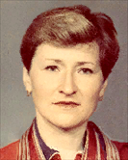
Саврулина Людмила Николаевна, М.С.М.К.,(коньки) 1972г.-Бронзовый призер чемпионата Европы; 1972г.- участница Олимпийских игр; 1973г.- Чемпионка СССР; Неоднократный призер чемпионатов СССР: 1971,1972,1974,1980

Slide 20
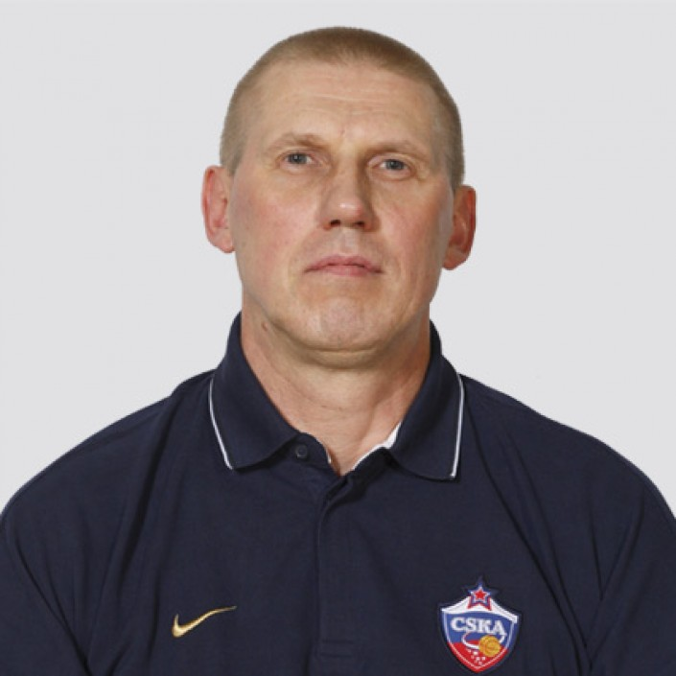
Полуянов Владимир Борисович, ГЭМ-413д, 1979г. в ВС РФ самый титулованный специалист РФ по баскетболу 10-и кратный Чемпион России по баскетболу («Урал-Грейт», «ЦСКА») 2-х кратный Чемпион Евролиги («ЦСКА»)

Slide 21
Якунин Сергей Иванович, вып. 1980г., ГЭМ-414 (волейбол сидя).

Slide 22
Бажин Константин Петрович, вып. 1986г. , гр. ЭА-428 «ПАУЭРЛИФТИНГ» М.С. М.К. Чемпион Евразии(2010), Чемпион Азии (2010 и 2012), Чемпион Восточной Европы, Чемпион УрФО, Чемпион Кубка Мира ( 2011 и 2012г), действующий чемпион Мира по версии JPA (2013), 2-х кратный рекордсмен Мира (2013), многократный рекордсмен Европы, Судья национальной категории, мастер спорта.

Slide 23
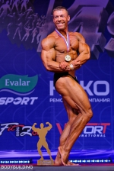
Барахтенко Дмитрий Владимирович, гр. МТ-439, вып. 1992г. , Мастер спорта Вице-чемпион и бронзовый призер Урала и Сибири- 2018г., Абсолютный чемпион и бронзовый призер Свердловской области- 2019г., Вице –чемпион Свердловской и Челябинской областей- 2021г., Вице чемпион Урала-2021г., Чемпион России- 2021г.,

Slide 24
Серкова Мария, гр. МД-350, вып. 2005г. Чемпионка г. Екатеринбурга среди ССУЗов, Свердловской области, призер чемпионата России Чемпионка Мира по армреслингу, 2004г., г. Дурбан, ЮАР. правая рука-серебро; левая рука-золото;

Slide 25
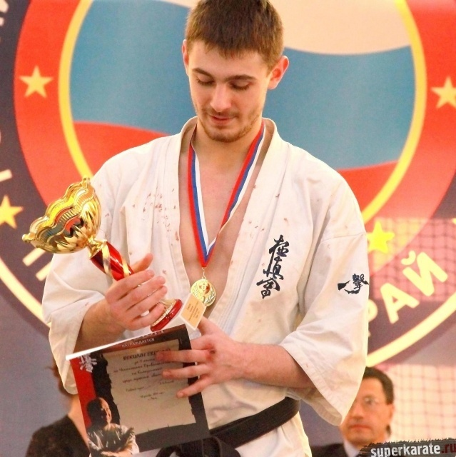
Векшин Евгений Олегович, вып.2009г., КИП-457 Чемпион и серебряный призер Чемпионатов МИРА среди юниоров по карате в 2004, 2007 и 2008 гг. Руководитель спортивного клуба «BushiDo», мастер спорта, 3 дан Киокушинкай , Чемпион Европы и Чемпион Мира.

Slide 26
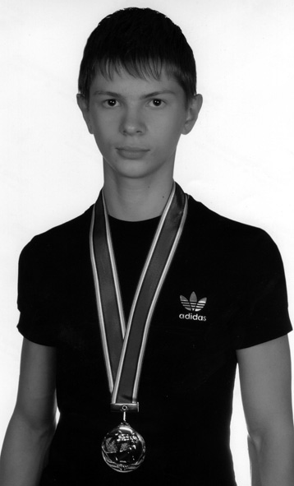
Мазеин Максим Александрович, вып. 2012г., гр. ЗИ-404 2009г. Бронзовый призер Чемпионата Мира по карате среди юниоров. Япония. 2010г. Чемпион Европы среди юниоров по каратэ.

Slide 27
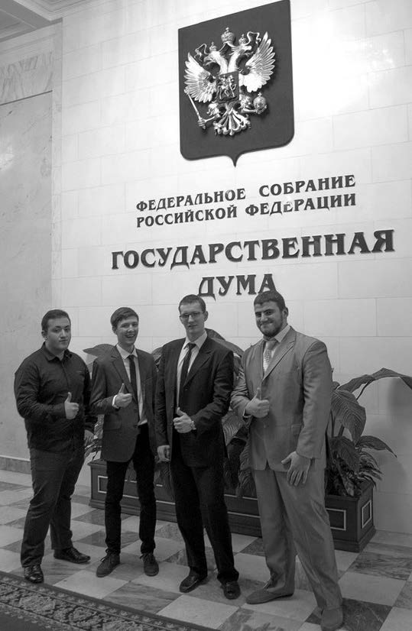
В сентябре 2013г. cтуденты группы PR-322: Мартьянов Д., Ведерников А., Варданян Г. и Саарян П. стали победителями III Всероссийского конкурса « Выбери жизнь» в номинации « Социальная реклама».

Slide 28
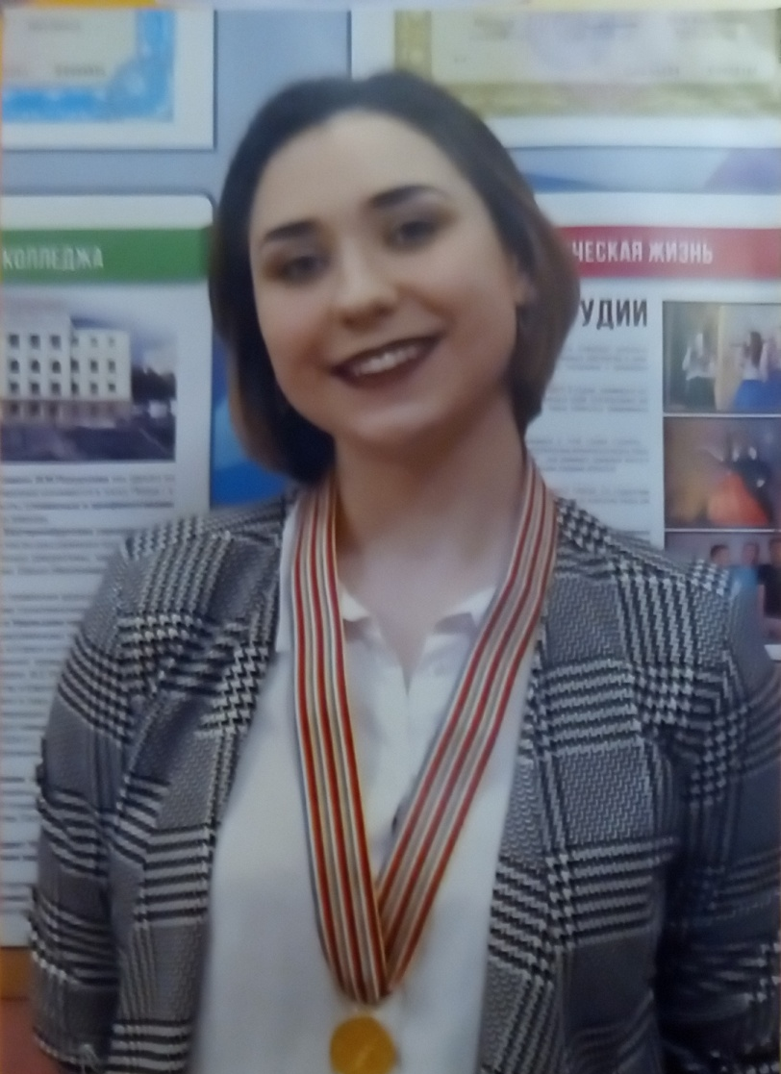
Жаминова Анастасия, гр. АН-288, чемпионка Мира по синхронному фигурному катанию, март 2017г., Канада.

Slide 29
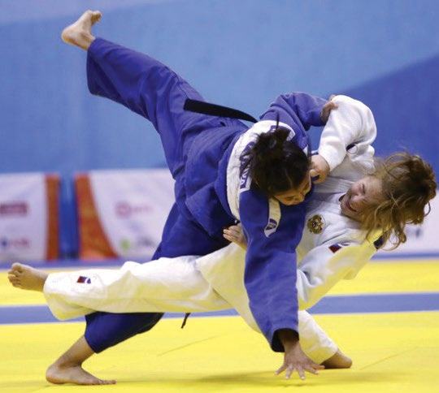
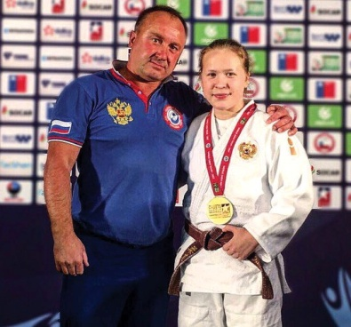
Кашина Дарья Владимировна, вып. 2021г., гр. К-410-С мастер спорта по дзюдо, многократная победительница всероссийских и международных турниров. Призер Кубков Европы, бронзовый призер Первенства Европы, серебряный призер Европейского юношеского Олимпийского фестиваля, победитель командного Первенства Мира. 2017г. Вице-чемпион Первенства России по дзюдо г. Иркутск ( 600 борцов из 57 регионов страны).

Slide 30
Платунова Любовь Валерьевна, вып. 2017г., гр. ПР-454 Чемпионка России по черлидингу в дисциплине «Чир-микс»

Slide 31
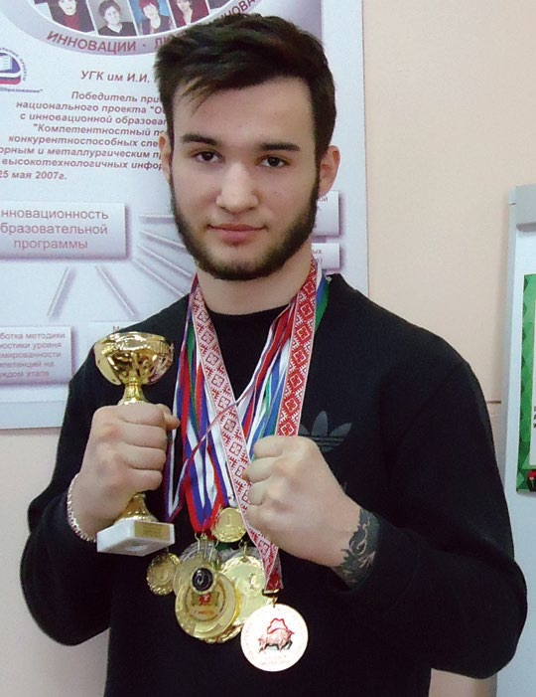
Никита Кондратов, гр. МТ-221, (2018г.) Чемпион Европы по Муай Тай (тайский бокс)

Slide 32
Воскресенских Борис Борисович, вып. 2019г., гр. ПС-317 Чемпион РФ 2018г. по рыбной ловле в командном зачете.

Slide 33
Шамиева Елена и Шубина Анастасия, гр. СЗ-115, бронзовые призеры Чемпионата мира по фитнес-аэробике , в дисциплине 5 человек, в г. Анже Франция. 12 декабря 2021г.

Slide 34
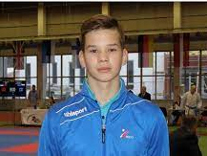
Соколов Никита, гр.____(ВПФ) киокусинкай-юниоры, ( 80+ кг). Чемпион Всероссийских соревнований « Кубок Черного моря» , 09.05.2021г. Серебряный призер Всероссийских соревнований «Медный всадник», С-Петербург, 2021г. Чемпион V летней Спартакиады молодежи России, 2021г. Чемпион Уральского Федерального округа,2021г. Бронзовый призер Всероссийских соревнований «Медный всадник», С-Петербург, 2022г

Slide 35
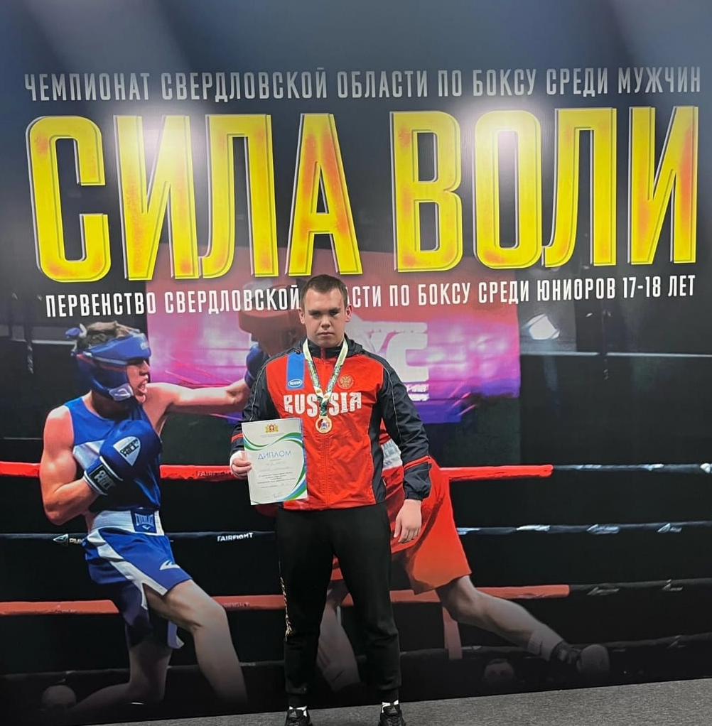
Зырянов Станислав, бокс ( 92 кг.), гр. ПИ-303А (ВПФ) Чемпион IV Всероссийских студенческих игр боевых искусств ( этап Урала) среди юниоров.2021г. Чемпион г. Екатеринбурга 19.11.2021г. Серебряный призер V Региональных соревнований , Екатеринбург, 2021г. Бронзовый призер первенства ЦС ФСО профсоюзов « Россия», 2021г. Бронзовый призер Всероссийских соревнований РФСО «Спартак», 21.05.2022г. Чемпион Областных соревнований, 30.10.22г. Талица.

Slide 36
Спасибо за внимание!
С уважением, администратор культурно-досугового отдела А.Е. Осокин

